Slide 1
유형 | 발생 원인 | 결과 | 예시
지연 테스트(SpringBoot) | 슬로우 쿼리 잘못 만들어진 비즈니스 로직 | 응답속도 지연 | 웹페이지 접속 시 속도 지연
부하 테스트 (Flask) | 과도한 트래픽 | CPU 사용량 증가 | 티켓팅 시 과도한 트래픽 발생으로 인한 대기인원 증가

Slide 2
그라파나 – 오류 발생율(loki)
예외 테스트 시나리오 (SpringBoot) Internal sever Exception
대분류 | 중분류 | 소분류 | 예상결과 | 비고
서비스 실행 | 1. 배치 파일 실행 | 1.1 dashboard_run.bat, start_distributed-system.bat 실행
URL 호출 | 2. URL 호출 (http://localhost:10010/board ) | 2.1 URL 호출 및 랜덤하게 발생하는 오류 탐지 | True SERVER ERROR, status=500
모니터링 툴 접속 | 3. Jaeger 접속 (http://localhost:16686) | 3.1 Service에서 otel-auto-springboot-01-service 선택 후 find trace 클릭
 |  | 3.2 검색된 trace에서 오류 발생/미발생 트레이스 선택
 |  | 3.3 서비스 지연 시간 확인 및 원인 파악
 | 4. grafana 접속 (http://localhost:3000) | 4.1 HTTP Statistics에서 500 에러 발생 확인 | HTTP Statistics > Request Count 대시보드의 GET [500] - /user Span Attributes error.type=500 Events: event=exception
 |  | 4.2 Duration time에서 해당 url과 일치하는 traceid 확인
 |  | 4.3 Explore에서 Outline jaeger 선택 후 traceid 조회 시 span attributes에서 500, events에서 log 확인
대분류 | 중분류 | 소분류 | 예상결과 | 비고
URL 호출 | URL 호출 (http://localhost/auto-java/user/slow) | 1.1 true 리턴 확인 | True
모니터링 툴 접속 | 2. Jaeger 접속 (http://localhost:16686) | 2.1 Service에서 otel-auto-springboot-01-service 선택 후 find trace 클릭 | Duration Time >9s
 |  | 2.2 검색된 trace에서 최상단의 트레이스 선택
 |  | 2.3 서비스 지연 시간 확인
 | 3. grafana 접속 (http://localhost:3000) | 3.1 Dashboards > SpringBoot Monitoring 혹은 아래의 URL 접속 (http://localhost:3000/d/X034JGT7Gz/springboot-monitoring?orgId=1&refresh=5s) | Duration Time >9s
 |  | 3.2 Duration Time 대시보드의 서비스 지연 시간 확인

Slide 3
Log System
Board System
User System
LDAP System

Slide 4
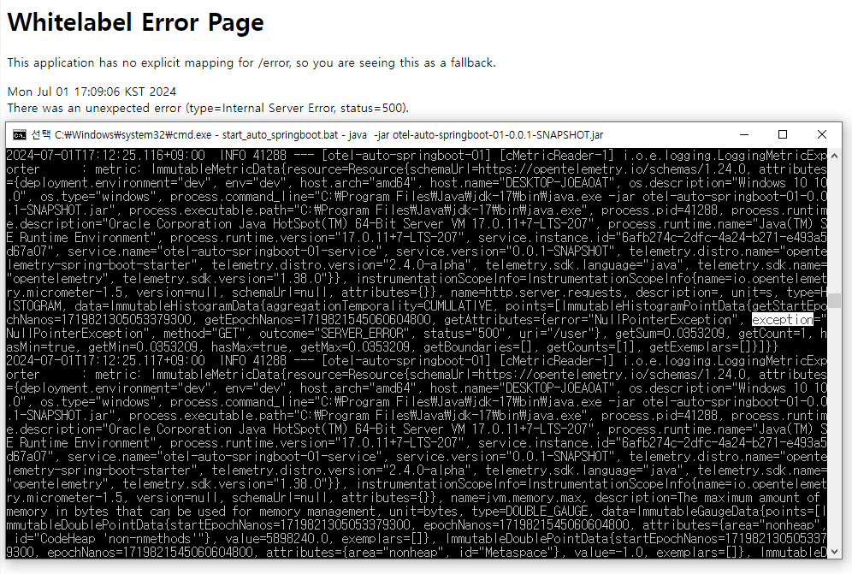
예외 테스트 (SpringBoot) Internal sever Exception
1.1 SpringBoot log에서 오류 발생 확인(http:localhost/auto-java/user)

Slide 5
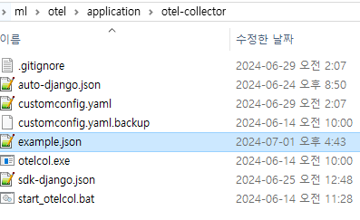
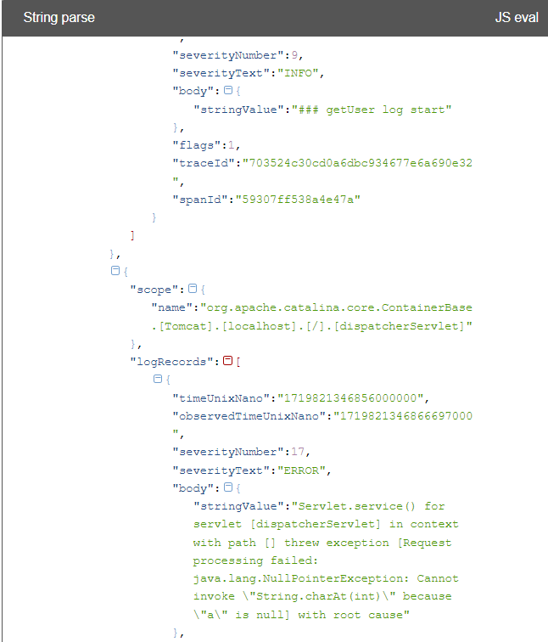
예외 테스트 (SpringBoot) Internal sever Exception
2.1 콜렉터에서 생성한 파일(example.json) 내에서 error 발생 span 확인 및 span id 와 trace id 확인

Slide 6
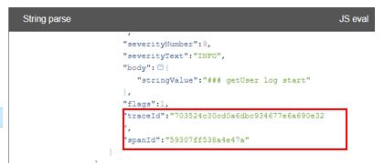
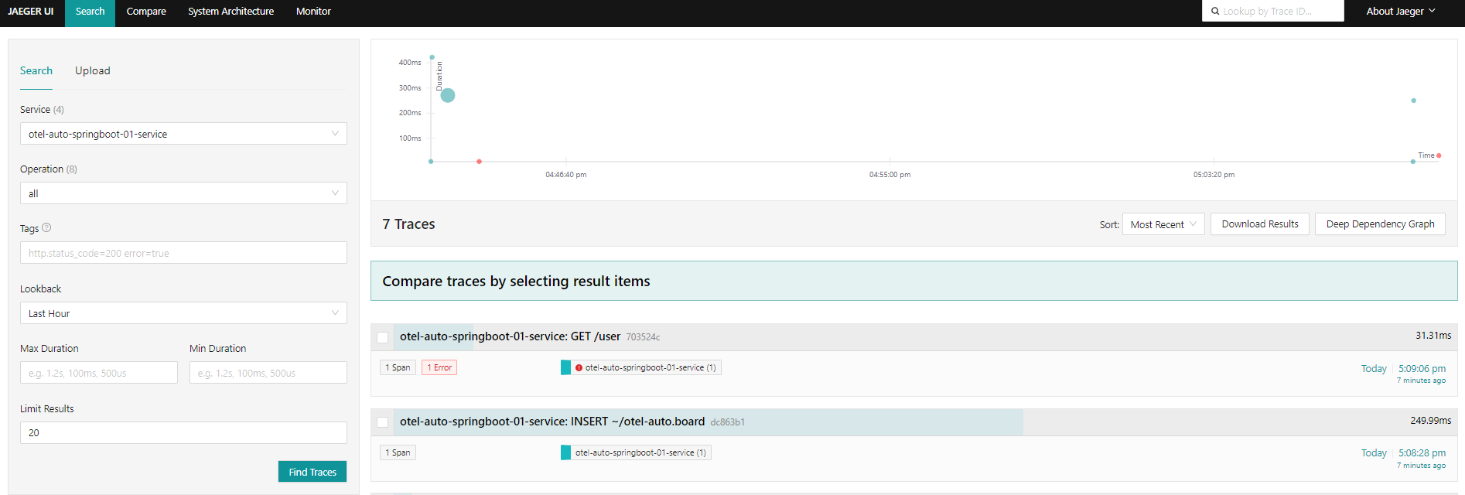
예외 테스트 (SpringBoot) Internal sever Exception
3.1 Service에서 otel-auto-springboot-01-service 선택 후 find trace 클릭
3.2 log에서 찾은 trace id의 앞부분과 일치하는 trace 확인 후 선택
3.3 검색된 trace에서 최상단의 오류 발생 트레이스 선택

Slide 7
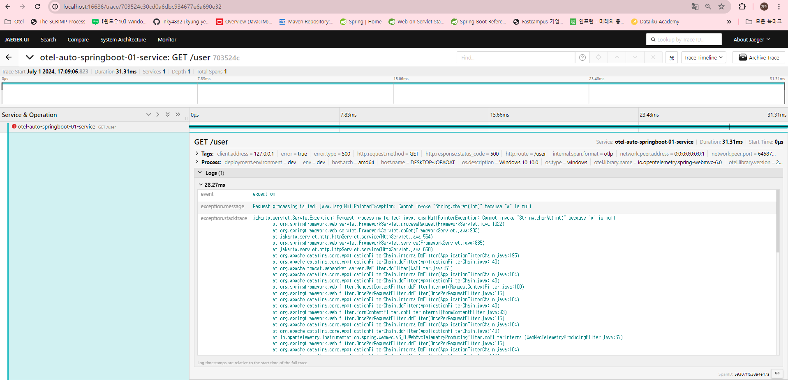
예외 테스트 (SpringBoot) Internal sever Exception
3.4 tags 에서 500, logs에서 error 메시지 확인

Slide 8
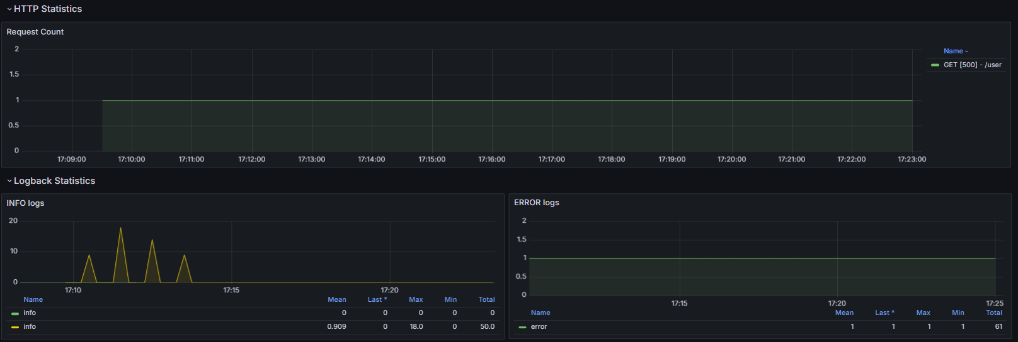
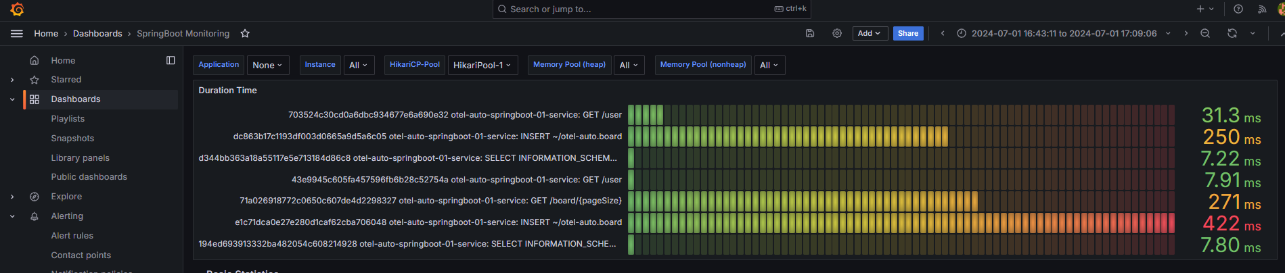
예외 테스트 (SpringBoot) Internal sever Exception
4.1 HTTP Statistics에서 500 에러 발생 확인
4.2 Duration time에서 해당 url과 일치하는 traceid 확인

Slide 9
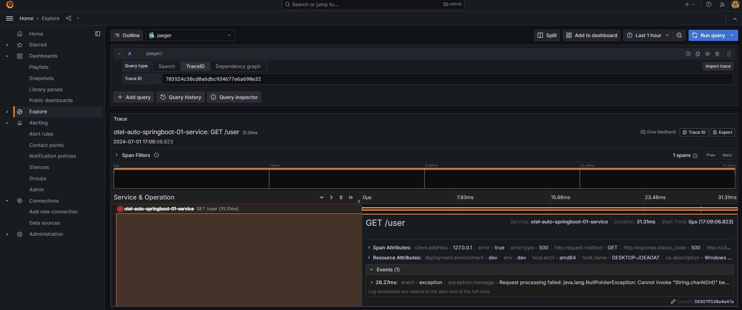
예외 테스트 (SpringBoot) Internal sever Exception
4.3 Explore에서 traceid 조회 시 span attributes에서 500, events에서 log 확인

Slide 10
서비스지연 테스트 시나리오 (SpringBoot) Service Delay Detect
대분류 | 중분류 | 소분류 | 예상결과 | 비고
URL 호출 | URL 호출 (http://localhost/auto-java/user/slow) | 1.1 true 리턴 확인 | True
모니터링 툴 접속 | 2. Jaeger 접속 (http://localhost:16686) | 2.1 Service에서 otel-auto-springboot-01-service 선택 후 find trace 클릭 | Duration Time >9s
 |  | 2.2 검색된 trace에서 최상단의 트레이스 선택
 |  | 2.3 서비스 지연 시간 확인
 | 3. grafana 접속 (http://localhost:3000) | 3.1 Dashboards > SpringBoot Monitoring 혹은 아래의 URL 접속 (http://localhost:3000/d/X034JGT7Gz/springboot-monitoring?orgId=1&refresh=5s) | Duration Time >9s
 |  | 3.2 Duration Tiem 대시보드의 서비스 지연 시간 확인

Slide 11
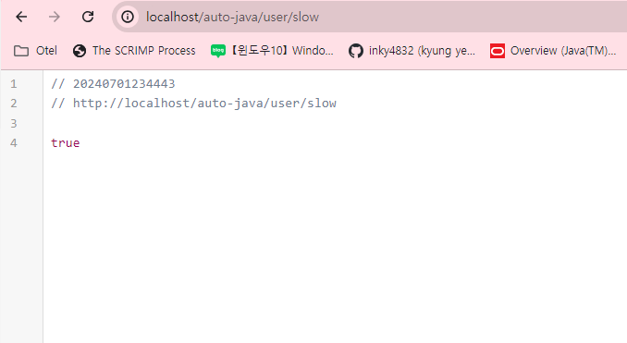
서비스지연 테스트 시나리오 (SpringBoot) Service Delay Detect
1.1 true 리턴 확인

Slide 12
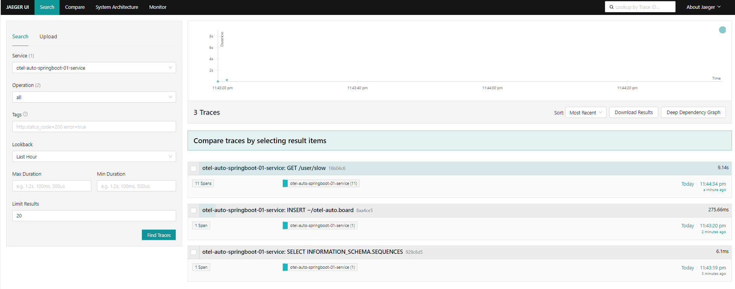
서비스지연 테스트 시나리오 (SpringBoot) Service Delay Detect
2.1 Service에서 otel-auto-springboot-01-service 선택 후 find trace 클릭
2.2 검색된 trace에서 최상단의 트레이스 선택

Slide 13
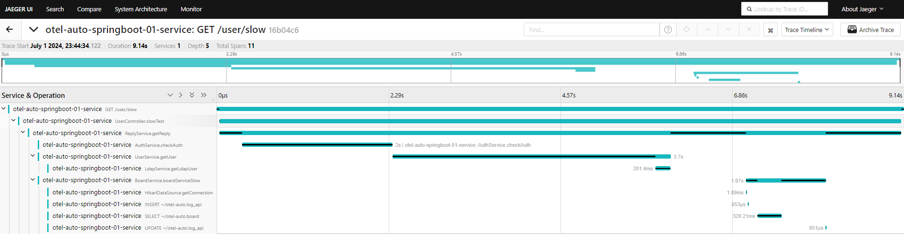
서비스지연 테스트 시나리오 (SpringBoot) Service Delay Detect
2.3 서비스 지연 시간 확인

Slide 14
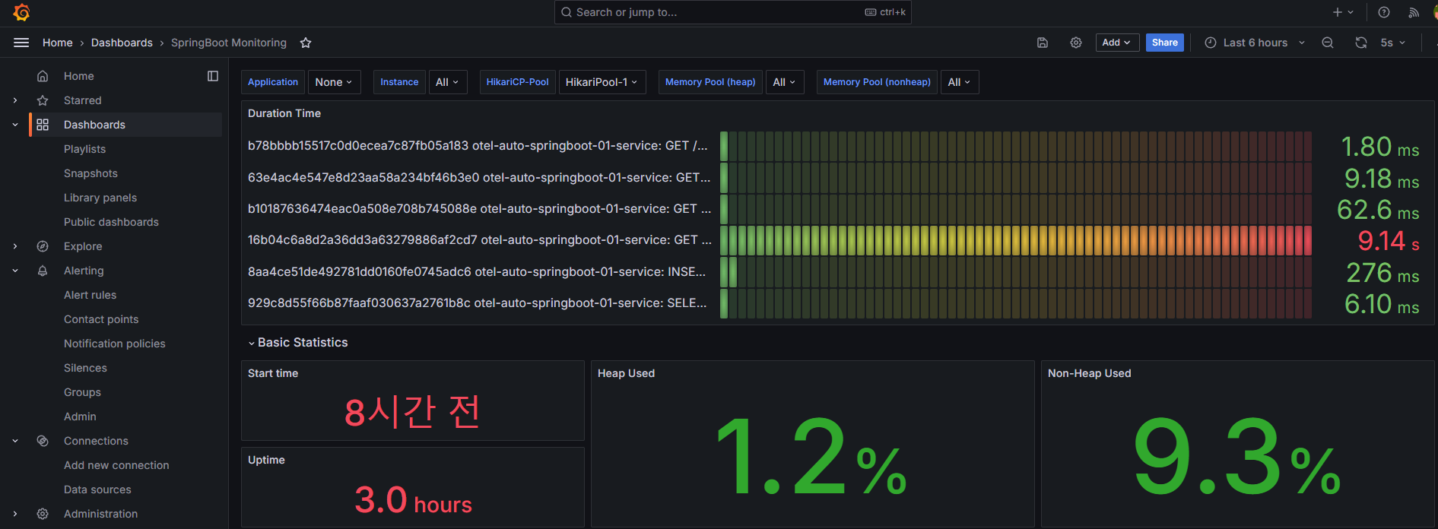
서비스지연 테스트 시나리오 (SpringBoot) Service Delay Detect
3.1 Dashboards > SpringBoot Monitoring 혹은 아래의 URL 접속
(http://localhost:3000/d/X034JGT7Gz/springboot-monitoring?orgId=1&refresh=5s)
3.2 서비스 지연 시간 확인

Slide 15
부하 테스트 시나리오(Flask) Load Test
대분류 | 중분류 | 소분류 | 예상결과 | 비고
서비스 실행 | 1. 배치 파일 실행 | 1.1 dashboard_run.bat, flask_run_server.bat, jmeter_run.bat 실행 1.2 jmeter_run.bat에 HTTP Response.jmx 파일 임포트 |  | 배치파일 경로 (C:\otel\application)
사전작업1 그라파나 알람 수신 기능 설정 | 2. 수신자 이메일 추가 | 1.1 Alerting > Contact points 혹은 아래의 URL 접속(http://localhost:3000/alerting/notifications?search=) 1.2 Grafana-default-email Edit 클릭 1.3 Addresses에 메일 수신자 이메일 주소 기입 (사내메일 가능) 1.4 Test 버튼 클릭해서 알람 정상 수신 확인 1.5 알람이 정상적으로 수신되면 Save contact point 클릭 | 알람 제목(메일): [FIRING:1] TestAlert Grafana | 그라파나 웹 주소 (http://localhost:3000) 그라파나 계정 Id: admin Pw: admin
 | 3. 수신자 슬랙 채널 추가 | 3.1 Alerting > Contact points 혹은 아래의 URL 접속(http://localhost:3000/alerting/notifications?search=) 3.2 Grafana-default-slack Edit 클릭 3.3 Addresses에 슬랙 채널의 webhook url 기입 3.4 Test 버튼 클릭해서 알람 정상 수신 확인 3.5 알람이 정상적으로 수신되면 Save contact point 클릭 | 알람 제목(슬랙): [FIRING:1] TestAlert Grafana
사전작업2 그라파나 대시보드 확인 | 4. 대시보드 확인 | 4.1 Prometheus 기존 data 삭제 4.2 Grafana Dashboards > Flask Monitoring 혹은 아래의 URL 접속 (http://localhost:3000/d/flask-monitoring/flask-monitoring?orgId=1&refresh=5s) 4.3 대시보드에 데이터 없는 것 확인 | No data | 프로메테우스 데이터 경로 (C:\prometheus-2.52.0.windows-amd64\data)

Slide 16
부하 테스트 시나리오(Flask) Load Test
대분류 | 중분류 | 소분류 | 예상결과 | 비고
부하테스트 실행 | 3. Apache jmeter로 부하테스트 진행 | 3.1 HTTP Request.jmx 파일 import 후 run 3.1.1 정상 테스트 우클릭 후 Start 클릭 3.1.2 Dashboards > Flask Monitoring 혹은 아래의 URL 접속 (http://localhost:3000/d/flask-monitoring/flask-monitoring?orgId=1&refresh=5s) 모든 응답 정상 확인 3.1.3 포화 테스트 우클릭 후 Start 클릭 Dashboards > Flask Monitoring 혹은 아래의 URL 접속 (http://localhost:3000/d/flask-monitoring/flask-monitoring?orgId=1&refresh=5s) 간헐적으로 500에러 발생 확인 3.1.3 비정상 테스트 우클릭 후 Start 클릭 | 3.1.1: 모든 응답 정상 3.1.2: 간헐적으로 500 에러 발생 3.1.3: 대부분의 응답 500에러, CPU 사용률 > 70%, 알람 수신 | 각각의 작업 완료 후 다음 테스트 진행
모니터링 툴 접속 | 4. grafana 접속 (http://localhost:3000) | 4.1 Dashboards > Flask Monitoring 혹은 아래의 URL 접속 (http://localhost:3000/d/flask-monitoring/flask-monitoring?orgId=1&refresh=5s) 4.2 CPU 사용량 70% 이상 확인 | CPU 사용량 > 70% | 그라파나 계정 Id: admin Pw: admin
메일 수신 확인 | 5. 메일함 확인 | 5.1 사전작업1에서 기재한 메일함 확인 5.2. [FIRING]으로 수신된 메일 확인 5.3. [Resorved]으로 수신된 메일 확인 | 메일 정상 수신

Slide 17
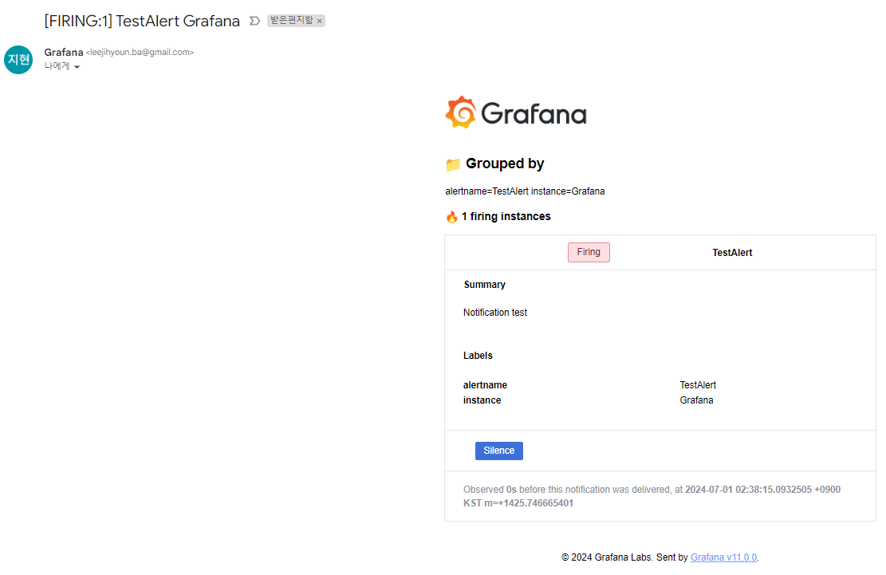
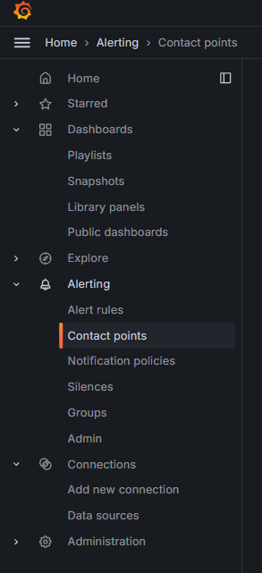
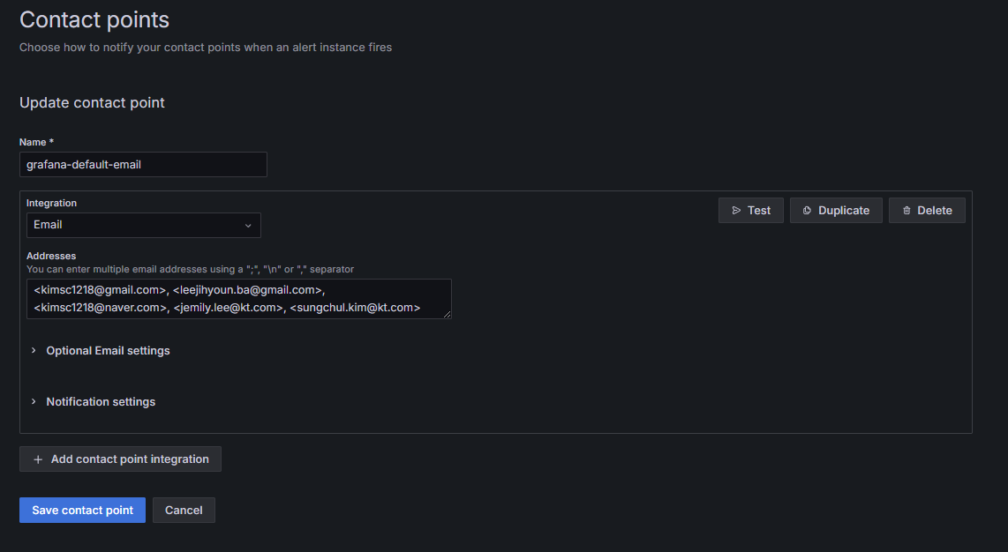
부하 테스트 (Flask)
메일함
1.1 Alerting > Contact points 혹은 아래의 URL 접속(http://localhost:3000/alerting/notifications?search=)
1.2 Grafana-default-email Edit 클릭
1.3 Addresses에 테스트할 본인의 이메일 주소 기입
1.4 Test 버튼 클릭해서 메일 정상 수신 확인
1.5 메일이 정상적으로 수신되면 Save contact point 클릭
Grafana
Slack, Email, Telegram 등의 Contact point 지정 가능
이메일 그룹 및 주소 지정 후 Test 버튼을 클릭하면 테스트용 알람을 수신

Slide 18
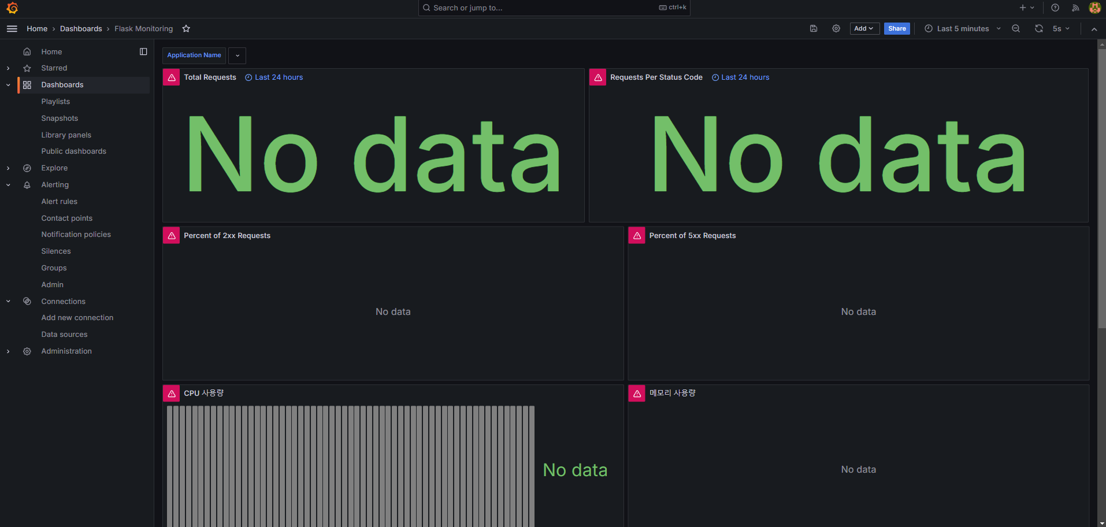
부하 테스트 (Flask)
2.1 Dashboards > Flask Monitoring 혹은 아래의 URL 접속
(http://localhost:3000/d/flask-monitoring/flask-monitoring?orgId=1&refresh=5s)
2.2 대시보드에 데이터 없는 것 확인
Grafana

Slide 19
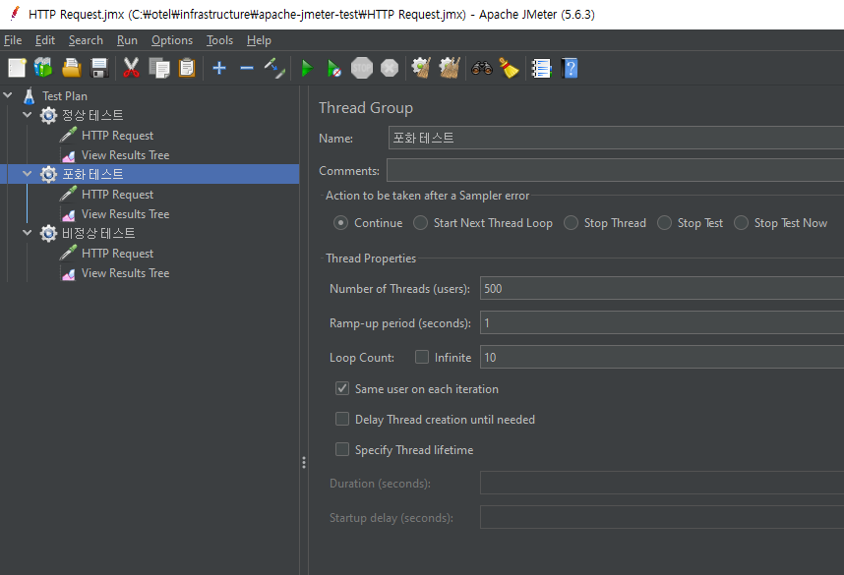
부하 테스트 (Flask)
3.1 HTTP Request.jmx 파일 import 후 run
80000번 테스트 우클릭 후 Start 클릭
Apache jmeter

Slide 20
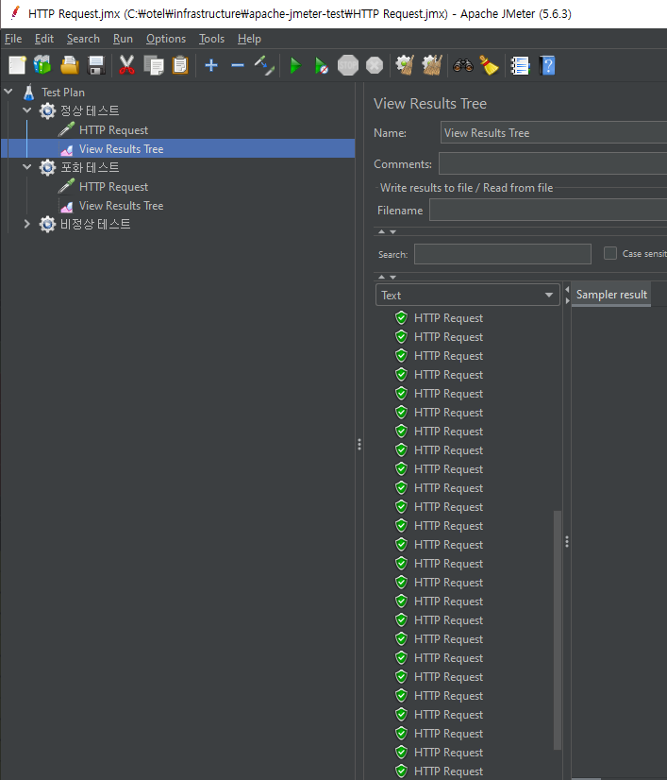
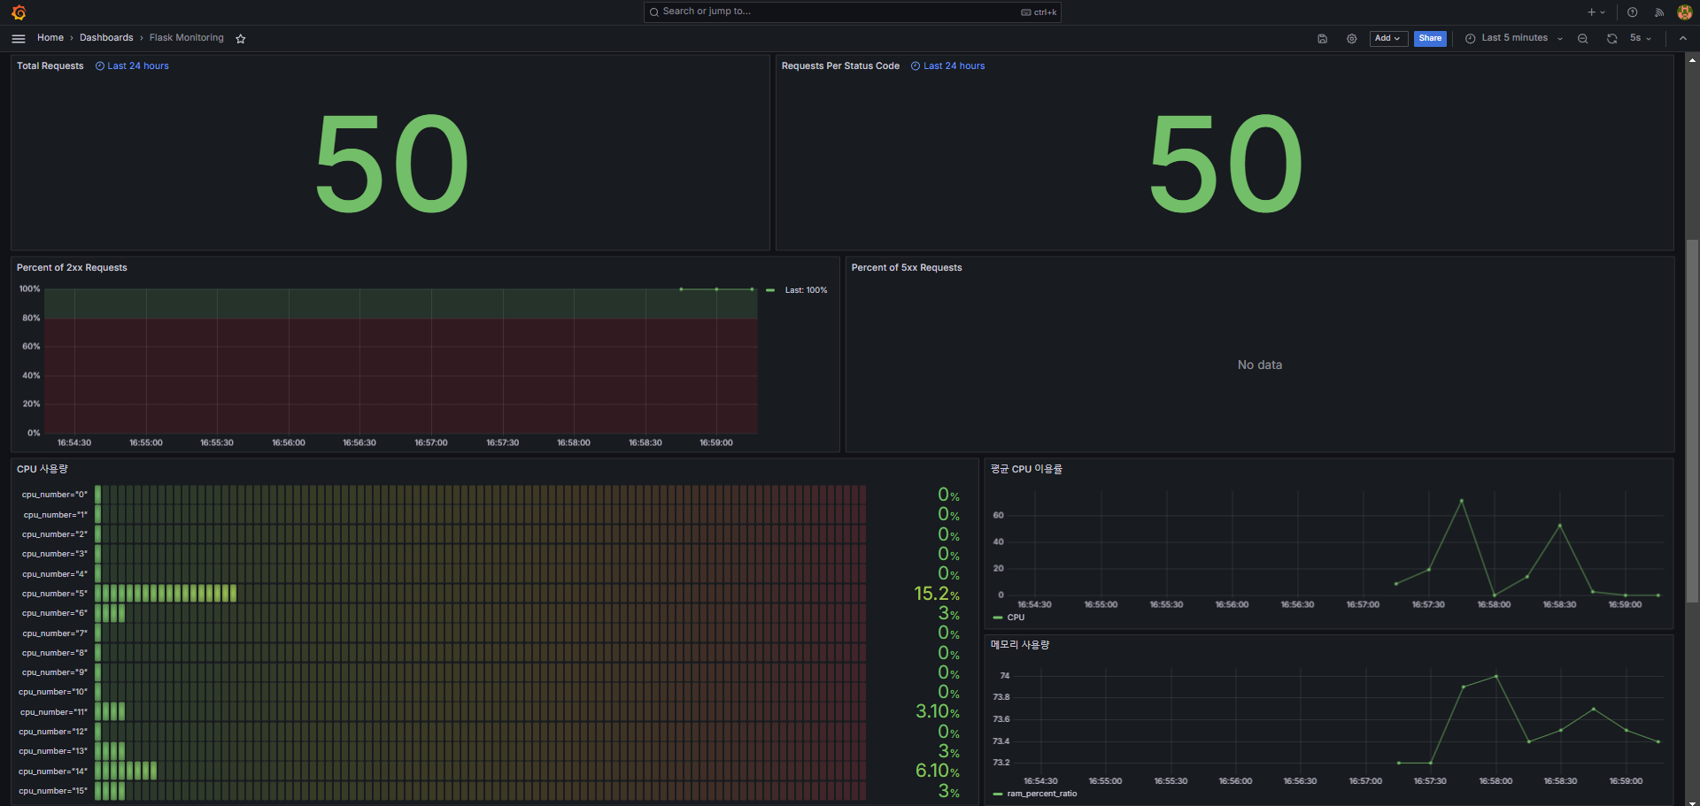
부하 테스트 (Flask)
정상 테스트
4.1 Dashboards > Flask Monitoring 혹은 아래의 URL 접속
(http://localhost:3000/d/flask-monitoring/flask-monitoring?orgId=1&refresh=5s)
4.2 CPU 사용량 70% 이상 확인
Apache jmeter
Grafana – Flask Application

Slide 21
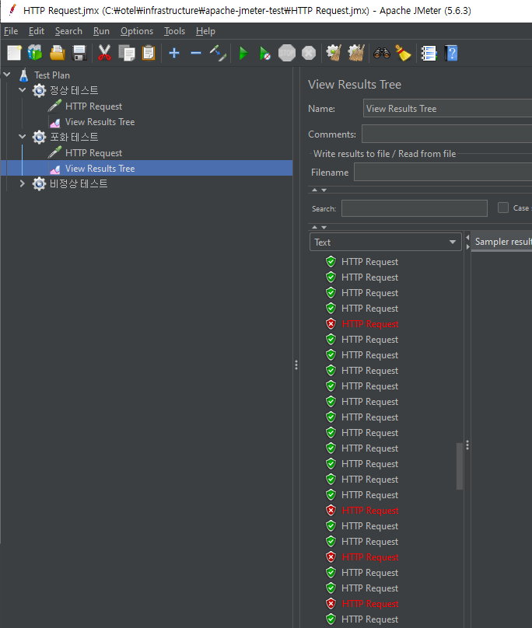
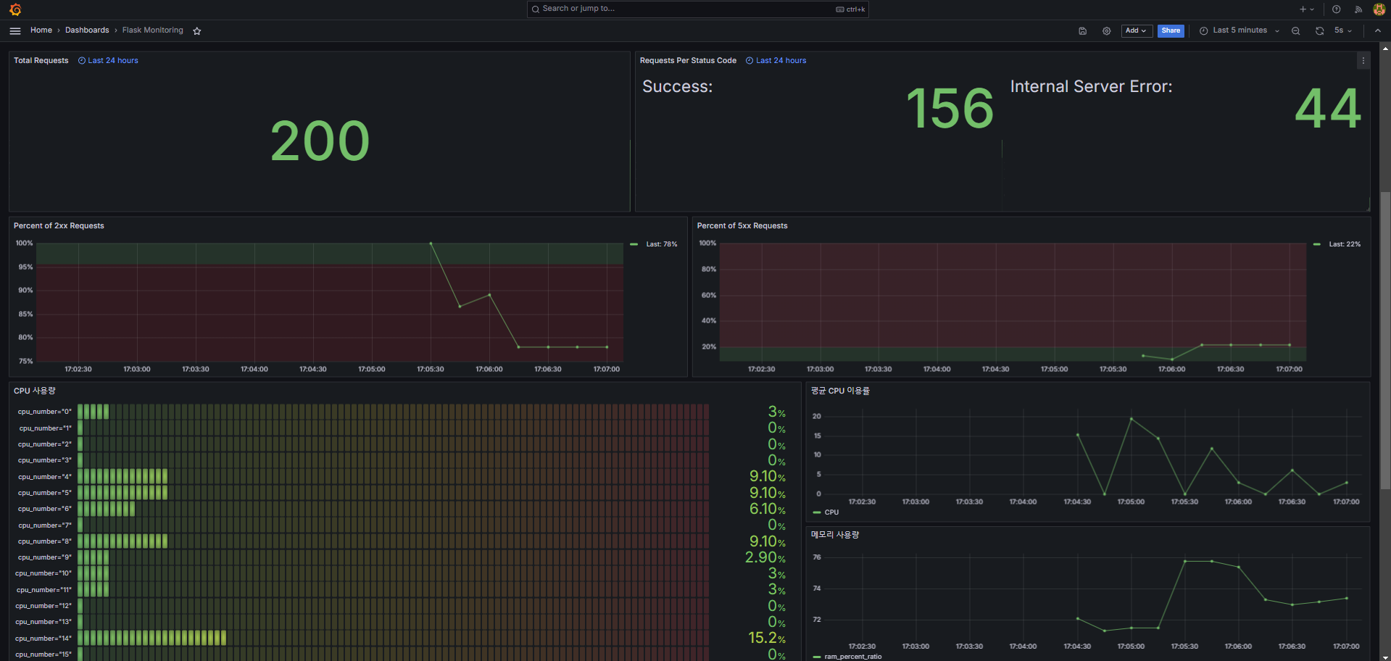
부하 테스트 (Flask)
4.1 Dashboards > Flask Monitoring 혹은 아래의 URL 접속
(http://localhost:3000/d/flask-monitoring/flask-monitoring?orgId=1&refresh=5s)
4.2 CPU 사용량 70% 이상 확인
Apache jmeter
Grafana – Flask Application

Slide 22
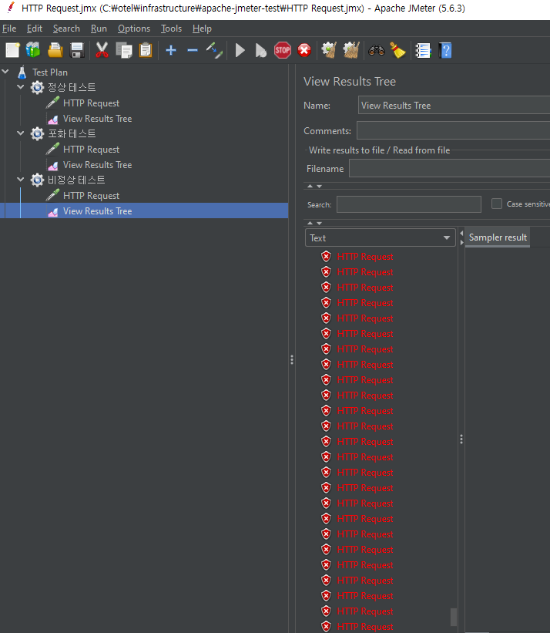
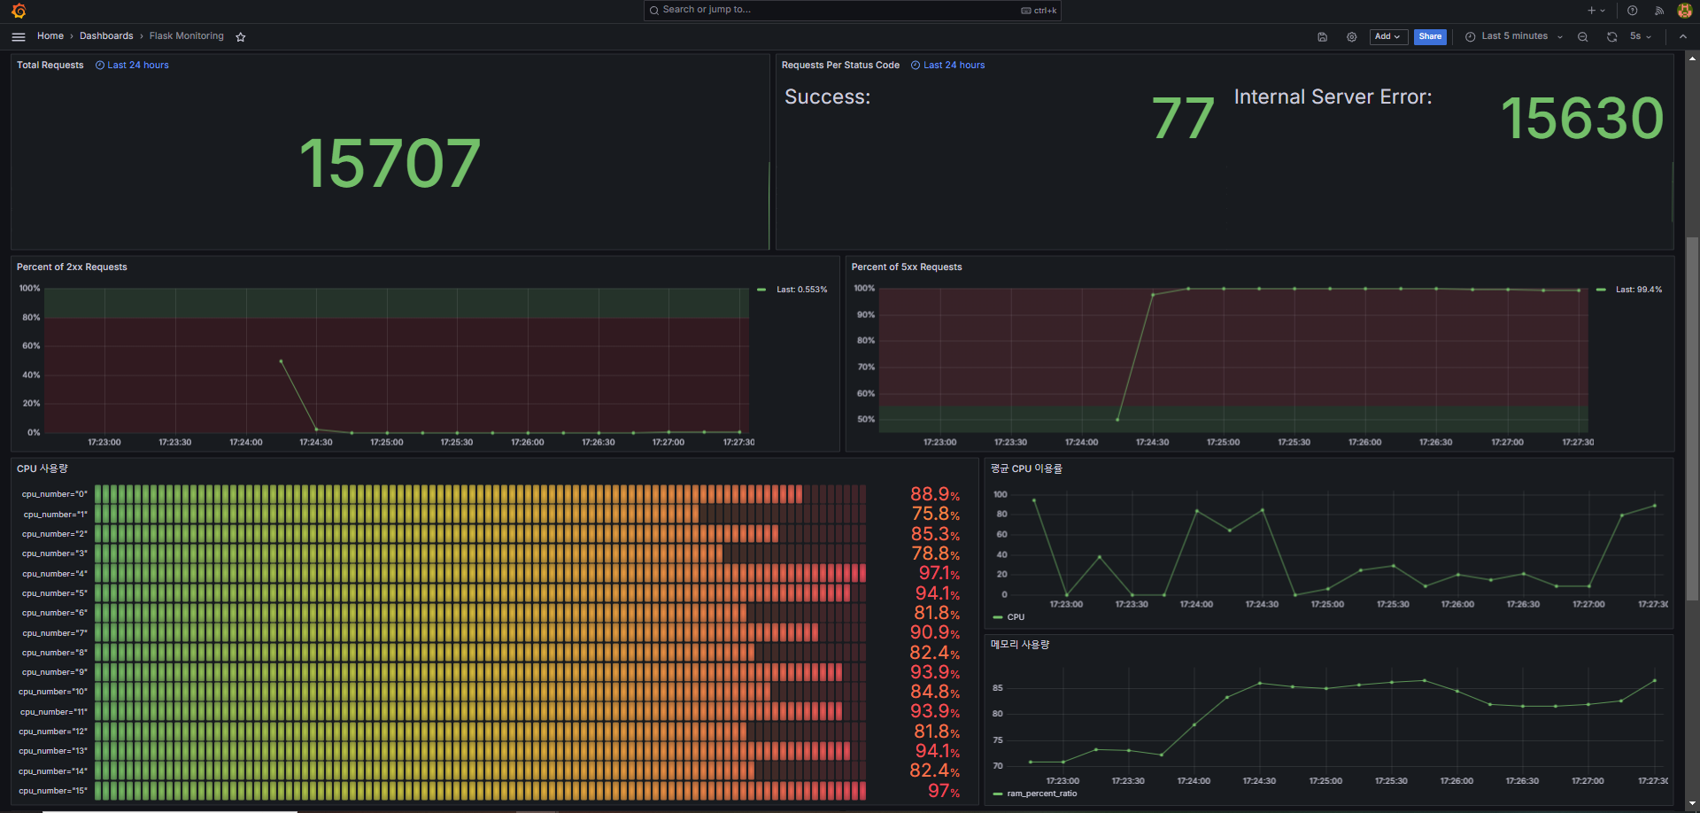
부하 테스트 (Flask)
4.1 Dashboards > Flask Monitoring 혹은 아래의 URL 접속
(http://localhost:3000/d/flask-monitoring/flask-monitoring?orgId=1&refresh=5s)
4.2 CPU 사용량 70% 이상 확인
Grafana – Flask Application

Slide 23
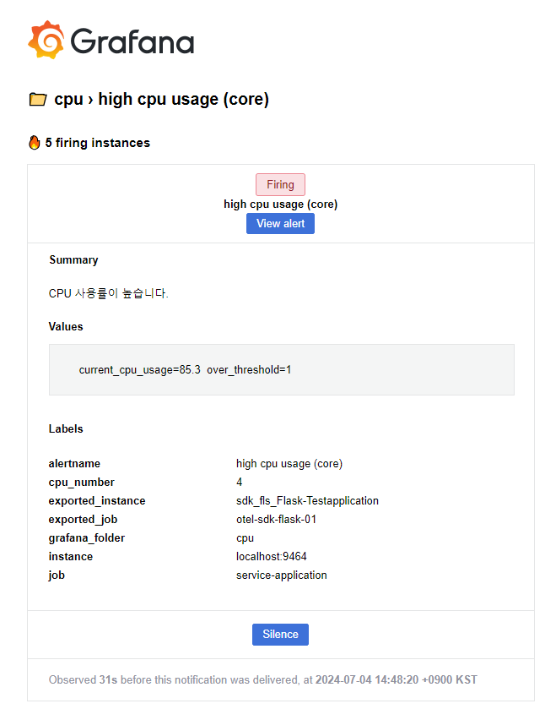
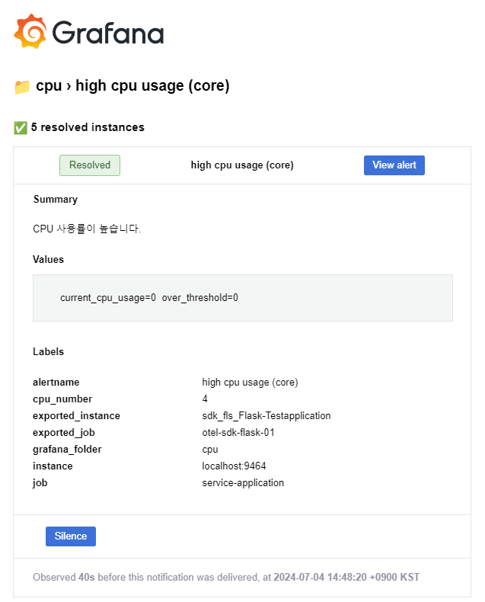
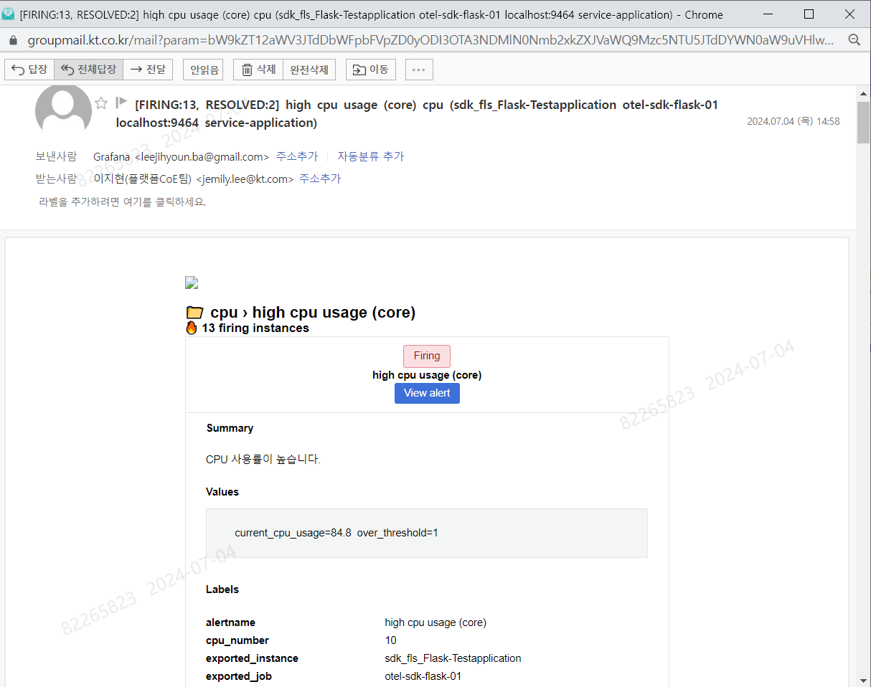
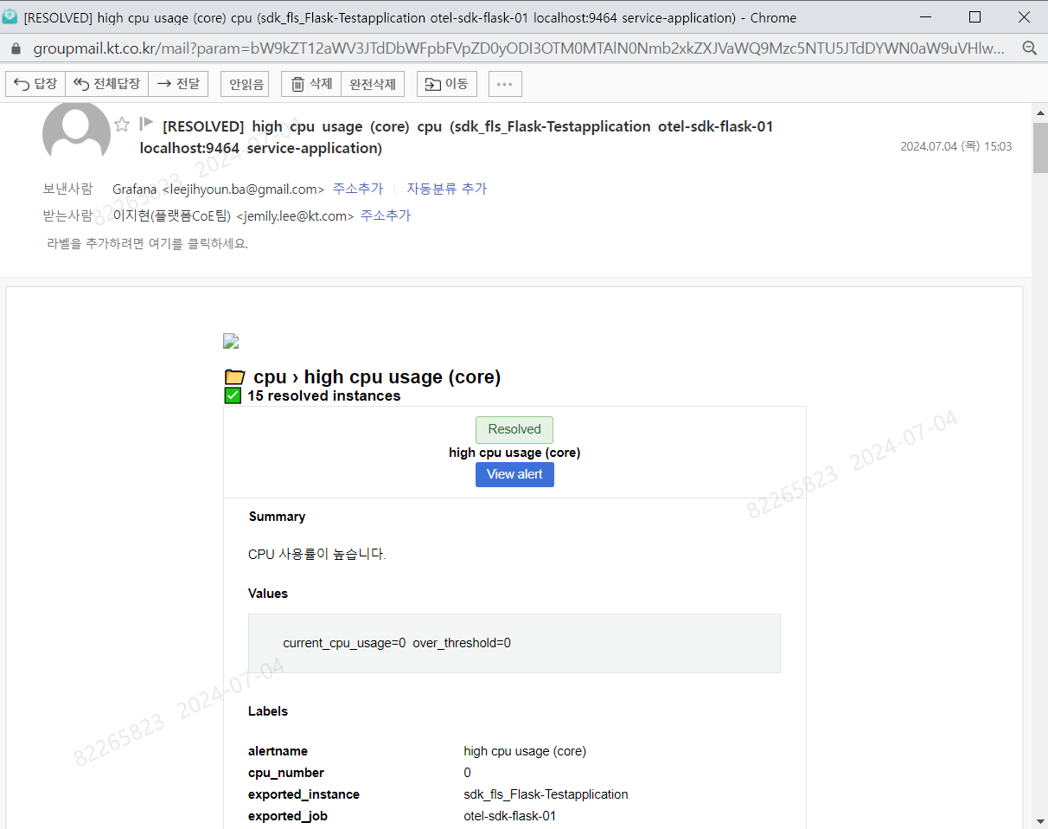
Email 알람 연동
5.1 사전작업1에서 기재한 메일함 확인
5.2. [FIRING]으로 수신된 메일 확인
5.3. [Resorved]으로 수신된 메일 확인
사내메일로도 수신 가능

Slide 24
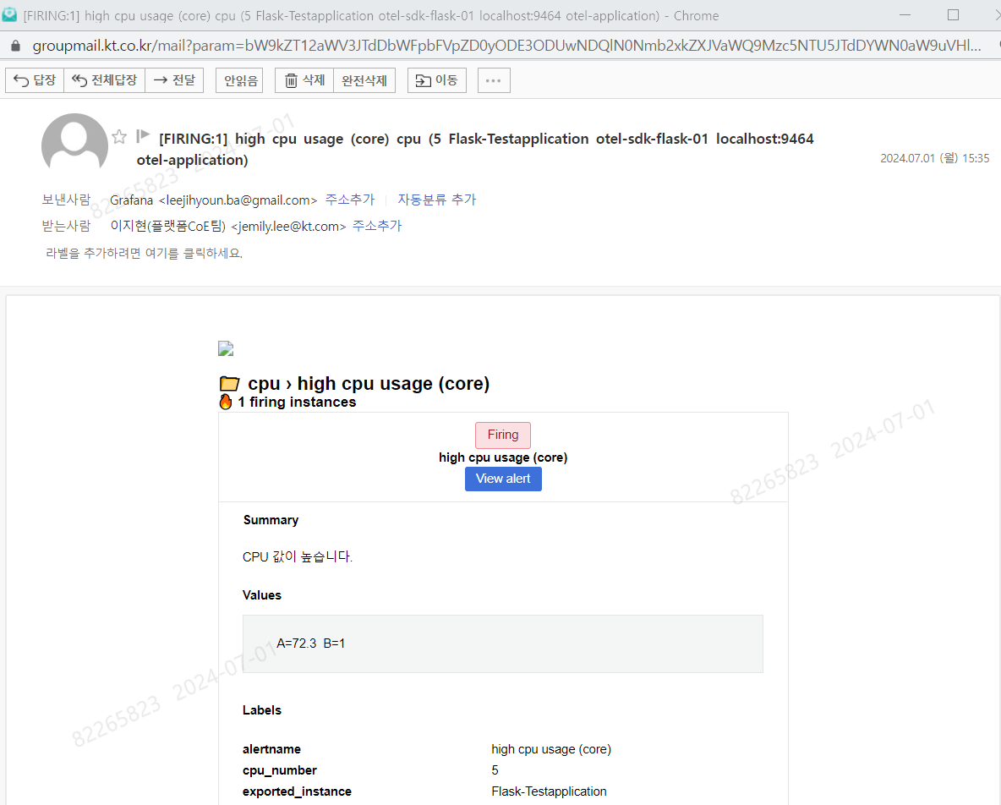
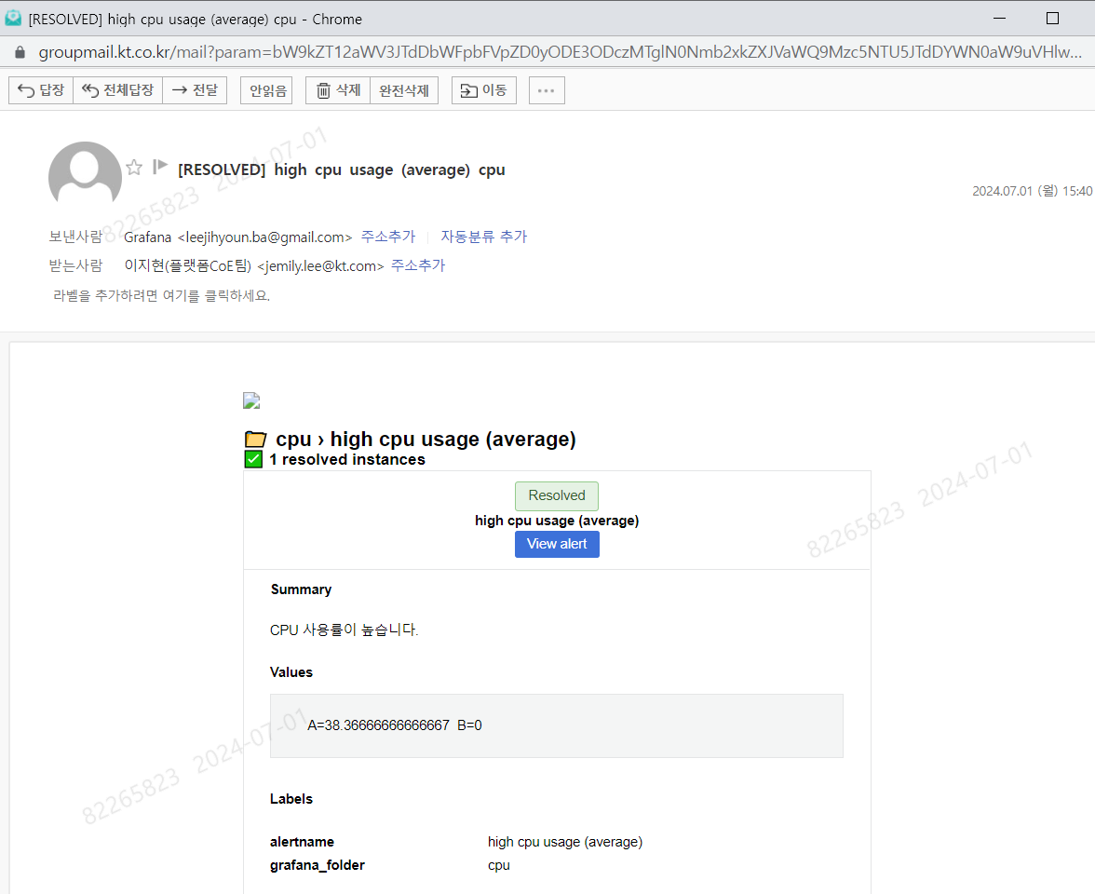
Slack 알람 연동
5.1 사전작업1에서 기재한 메일함 확인
5.2. [FIRING]으로 수신된 메일 확인
5.3. [Resorved]으로 수신된 메일 확인
사내메일로도 수신 가능

